Slide 1



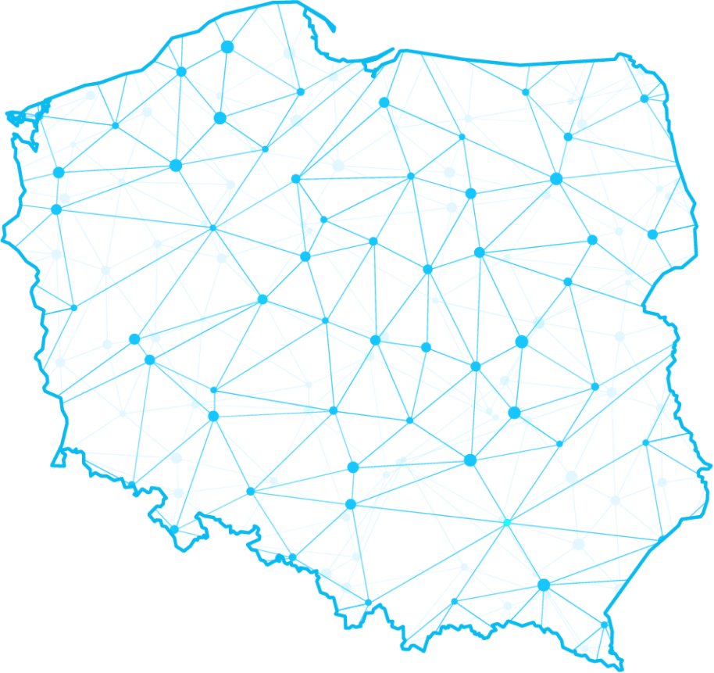
PAŃSTWO
INTELIGENTNEJ
CYFRYZACJI
Konsultacje społeczne

Slide 2
Dane
Departament Zarządzania Danymi
Konsultacje społeczne

Slide 3
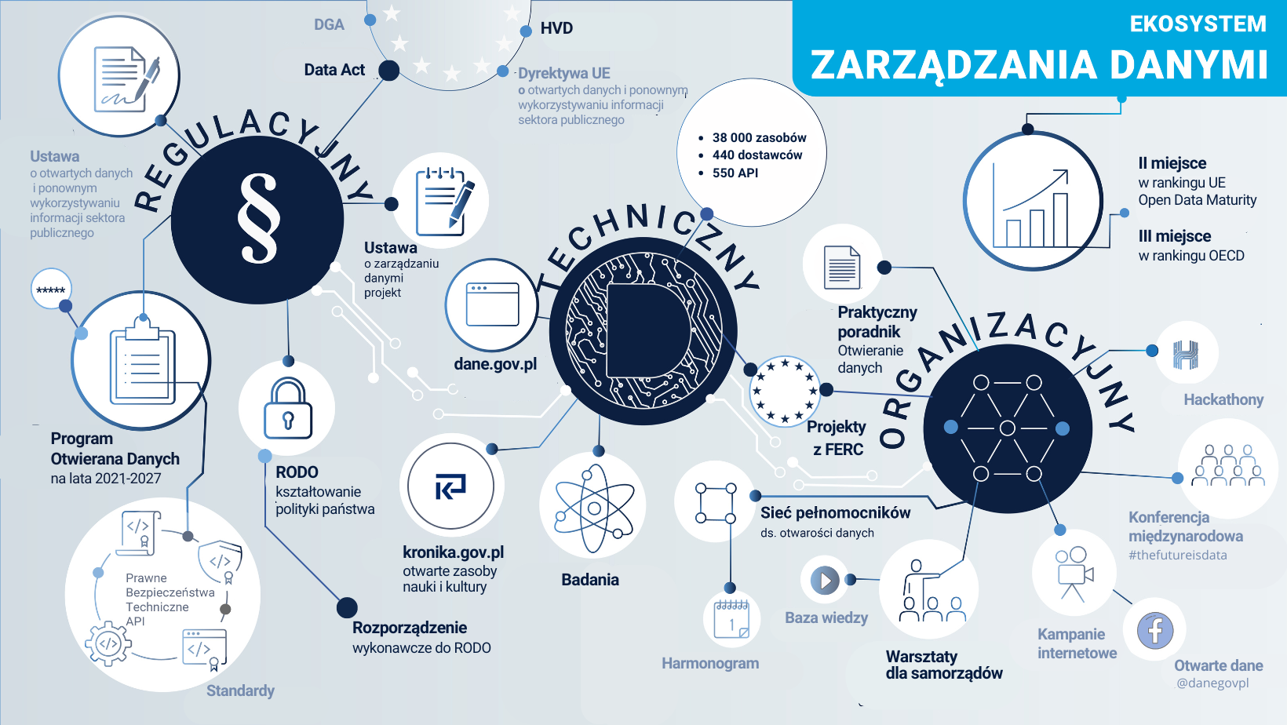

Slide 4

Co planujemy?
1
2
3
Filar regulacyjny
Wdrożenie przepisów UE (DGA i DA)
Optymalizacja przepisów ustawy
o otwartych danych
Dostosowanie przepisów o ochronie danych osobowych do rozporządzenia wykonawczego do RODO
Filar techniczny
Rozwój portali dane.gov.pl
i kronika.gov.pl
Badania polskiego rynku danych
Dane wysokiej wartości
Otwartość w fazie projektowania i otwartość domyślna
Filar organizacyjny
Akademia Danych dla administracji centralnej
Szkolenia dla jst
Konferencja „The future is data. Przyszłość to dane”
Hackathony, kampanie internetowe
i komunikacja w mediach społecznościowych
Obserwatorium rynku danych
Nowa perspektywa finansowa UE
Konsultacje społeczne

Slide 5

Porozmawiajmy
Jakie powinny być główne priorytety strategii cyfryzacji w obszarze danych?
W jakich sytuacjach / konkretnych celach interesu publicznego dostęp do danych prywatnych przez organy publiczne jest najbardziej uzasadniony?
Jak stymulować wymianę danych lub dzielenie się danymi pomiędzy przedsiębiorcami i obywatelami?
Jakie dane są atrakcyjne i byłyby chętnie wykorzystywane na potrzeby uczenia się systemów AI, biznesowe, naukowe, analiz?
Na ile dostawcy usług chmurowych są gotowi do spełnienia wymogów określonych w Data Act zapewnienia klientowi łatwej zmiany dostawcy takich usług?
Konsultacje społeczne

Slide 6
PAŃSTWO
INTELIGENTNEJ
CYFRYZACJI
Konsultacje społeczne

